Slide 1

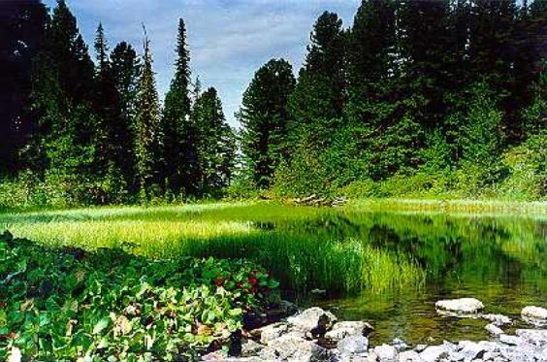
Дидактические материалы по русскому языку на тему «Экология»
Выполнила ученица
10 «А»класса
Менькова Алёна

Slide 2
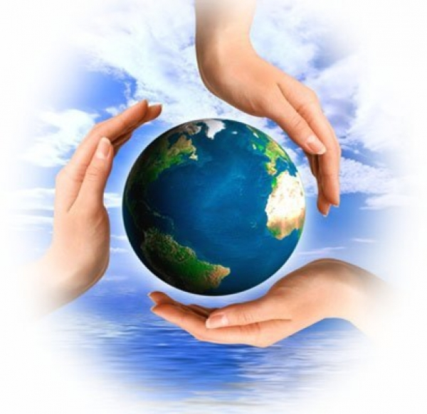
Цель работы
Разработать систему дидактических материалов по теме «Экология»для учеников 5 классов

Slide 3
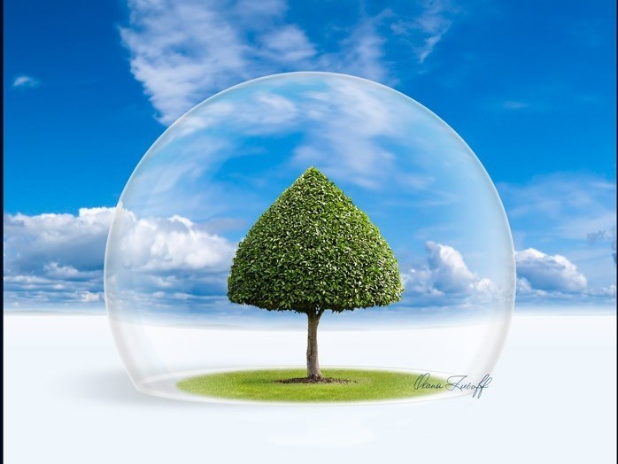
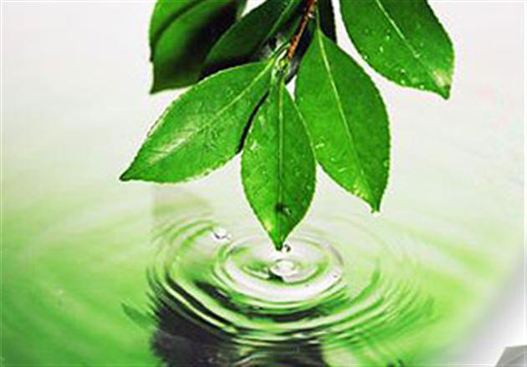
Актуальность
Защита природы во все времена актуально для человека, чтобы у детей с раннего возраста воспитывалось бережное отношение к природе.

Slide 4
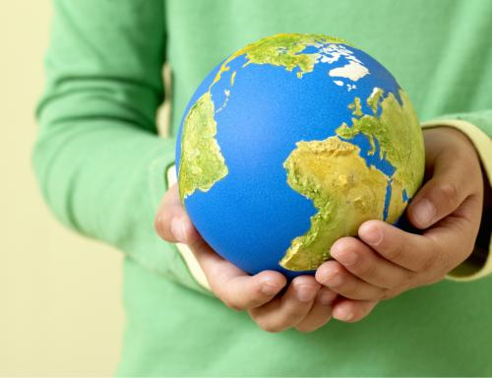
Текст№1
. Мы обязаны своей жизнью Земле – прекрасной, единственной, голубой от океанов, зелёной от лесов, стонущей от боли, взывающей о помощи. Но, увы, остающейся беззащитной перед варваром – человеком. Получив неограниченную власть над природой, он забыл, что является её частицей. На наших глазах разворачивается экологическая драма.
Катастрофически быстро загрязняется вода и воздух, превращаются в пески плодородные земли, сокращаются площади лесов, дающих кислород. Человек буквально выливает на планету горы отбросов, удушающее всё живое. Выбросы в атмосферу различных газов ускоряют парниковый эффект, истощают вокруг планеты озоновый слой. Иссякают пригодные для питья пресные воды. Сейчас лишено чистой воды 1.5 миллиардов человек, то есть более четверти населения. Человечество стоит всего в полшага от серьёзной экологической катастрофы.

Slide 5
Задания
1) Выпишите глаголы и определите их морфологические признаки
2)Сделайте полный синтаксический разбор 2 предложения
3)Графически объяснить написание безударной гласной в корнях глаголов
4)Выполнить фонетический разбор выделенных слов
5)Разобрать слова по составу: «парниковый», «полшага», «человечество»
6)Найти сложное предложение, подчеркнуть грамматическую основу. Составить схему предложения

Slide 6
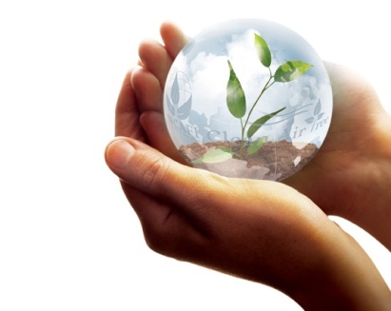
Текст№2
Планета отравлена химикатами. В Азовском, Чёрном, Балтийском , Каспийском морях обнаружено большое содержание химических минеральных удобрений. Эти удобрения находятся в жировых отложениях тюленей, пингвинов, белых арктических медведей. На поверхности снежного покрова Антарктиды найдено большое количество ДДТ.
В Краснодарском крае в погоне за сверхурожаем использовали ДДТ на 90% всех обрабатываемых землях. Несмотря на то, что в 1970 году было запрещено его использовать, на рисовых плантациях нашего края его применяли, превышая допустимые нормы. В результате рис запретили употреблять в пищу в детских садах. Гибли пчёлы, а ведь они опыляют 80% всех цветковых растений.
Специалисты не рекомендуют употреблять в пищу рыбу, добытую под Севастополем, так как концентрация вредных веществ превышает допустимую. От ядохимикатов в районе Чёрного моря на каждом квадратном километре морской поверхности гибнет 200 тонн рыбы. Если не будут приняты меры, то через десятилетие там полностью прекратится добыча рыбы, так как она станет просто несъедобной.

Slide 7
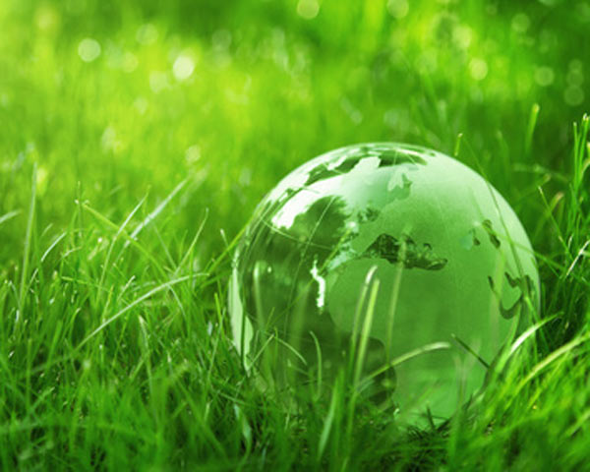
Задания
1) Определите тему текста
2)Определите основную мысль текста
3)Назовите стиль текста
4)Выпишите из текста по три слова ,в которых:
А)все согласные звуки -твердые
Б)все согласные звуки –мягкие
5)Посчитайте, сколько в тексте сложных предложений
6) Найдите в тексте глаголы, выделите в них окончания

Slide 8
Текст№3
Причин сложной экологической ситуации на Кубани много. Первая группа причин связана с отрицательными эффектами сельскохозяйственной деятельности. Идёт загрязнение почвы при неумеренном внесении удобрений и ядохимикатов. Зарегистрировано около 600 наименований пестицидных удобрений. Вторая группа причин связана с автотранспортом. По загрязнению атмосферы Краснодар входит в 45 самых грязных городов России .Каждая шестая машина идёт с превышением токсичности.
Третья – вырубка лесов, уничтожение естественной растительности, браконьерство в заповедных зонах. И одна из самых важных – это несовпадение практической целенаправленности и нравственности. На первое место ставится выгода любой ценой. К чему это приводит – видно из названных причин сложной экологической ситуации.

Slide 9
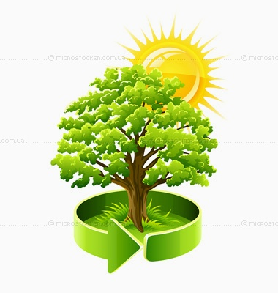
Задания
1) Сделайте синтаксический разбор предложений, объясните постановку запятых
2) Графически объяснить написание безударной гласной в корнях глаголов
3) Сделайте морфологический разбор выделенных прилагательных.
4) Выпишите из текста собственные имена существительные. Как они пишутся?
5) Выполнить фонетический разбор выделенных слов

Slide 10
Орион
Ни весною, ни летом не выходит на небо Орион.
Да ведь летом и без Ориона неплохо: тепло, на деревьях листья и цветы.
Осенью, когда наступают долгие и темные ночи, наконец-то восходит Орион.
Три звезды, наклоненные к земле, это – пояс Ориона, на котором и висит его меч. Четыре звезды по бокам – его руки и ноги.
Орион – небесный охотник, и за ним идут по ночному своду два верных пса – Большой и Малый. А где-то внизу, под ногами охотника, спряталось маленькое созвездие – Заяц.
Не знаю почему, но мне в моей жизни важнее всего Орион.
Сколько в небе созвездий! И Большая Медведица, и Северный Крест, и Волосы Вероники, а я все жду, когда же появится Орион.
Нетрудно подождать два часа, если ждал целое лето.
Вот пройдут два часа, погашу в комнате свет и увижу в окно, как горит и сияет над нами вечный небесный охотник – Орион.

Slide 11
Задания
1. Выпишите из текста собственные имена существительные. Как они пишутся?
2. Определите род, число, склонение, падеж выделенных курсивом слов.
3. Поставьте существительное листья (на деревьях листья и цветы) в форму единственного числа
4. Запишите данные существительные в родительном, дательном и предложном падежах единственного числа: небо, ночь, звезда, пояс, меч, созвездие, жизнь, Вероника, лето, комната, Орион. Выделите в них окончания. Каким правилом определяется выбор окончания в предложном падеже?
5. Почему в слове ночь есть мягкий знак, а в слове меч – нет? Приведите свои примеры.
6. Поставьте слово меч в форму творительного падежа единственного числа. Какое окончание вы напишете? Почему?
7. Сделайте морфологический разбор выделенных имен существительных.
8. Какие мысли и чувства вызывает у вас звездное небо? Наблюдали ли вы за звездами? А может быть, у вас тоже есть любимое созвездие? Напишите об этом небольшой текст.

Slide 12
Солнце и снег
С утра багрян__е, днем лимон__е, стало к вечеру зимн__е солнце цвета ягоды морошки.
Но тепла морошка-ягода, а зимн__е солнце – прохладно. Чуть скользят его лучи по деревьям и крышам домов, скользят-пролетают по снежн__м сугробам.
Ослабело зимн__е солнце, никак не может согреть снег, растопить, привести поскорей весну. Быстро склоняется солнце за лес, уходит с небесн__го склона.
Солнце и снег вроде бы не такие уж большие друзья. Всю зиму старается солнце растопить снег, да ничего не выходит.
Как-то вечером шел я по лесн__й дороге, смотрел, как сверкает снег под последн__ми солнечн__ми лучами, и вдруг понял, что солнце вовсе и не старается растопить снег. Оно ласкает снег утром багрян__ми, днем лимон__ми, а вечером лучами цвета ягоды морошки.
Ласкает его, балует. Ладно уж, полежи, брат, полежи в лесах до весны.

Slide 13
Задания
1. Подберите синонимы к словам багряный, лимонный. Как вы думаете, почему именно эти слова выбрал автор?
2. Попробуйте описать солнце, солнечные лучи, солнечный свет, используя необычные эпитеты и сравнения.
3. В каком значении употребляется слово большой в словосочетании большие друзья?Составьте с этим словом словосочетания так, чтобы оно имело другие значения.
4. Выпишите прилагательные с пропущенными буквами вместе с существительными, от которых они зависят. Как не ошибиться в написании окончаний имен прилагательных?
5. Найдите краткие прилагательные. Укажите их морфологические признаки. Приведите примеры кратких прилагательных, которые оканчиваются на шипящую. Как они пишутся?
6. Образуйте от прилагательных теплый, большой формы сравнительной и превосходной степени.
7. Почему в слове багряный одна н, а в слове лимонный – две? Приведите свои примеры.
8. Сделайте морфологический разбор выделенных прилагательных.

Slide 14
Текст№6
. В 1991 году на Кубани был создан Экологический центр, на базе его в 1995 году - Научно исследовательский институт прикладной экологии Кубанского аграрного университета. Одним из его направлений деятельности по улучшению экологической ситуации является выработка ценностного подхода к природе в противовес прежним представлениям о господстве, о покорении природы. Сегодня главной задачей комитета по экологии является обеспечение экологической безопасности населения Краснодарского края. Одно из основных направлений комитета - формирование нового мировоззрения специалиста, основанного на глубоком понимании роли человека в окружающем мире, человека – творца.
В рамках Дней защиты экологический комитет призывает каждого человека внести посильный вклад в создании здоровой окружающей среды, сделать жизнь безопасной для нынешнего и будущих поколений.

Slide 15
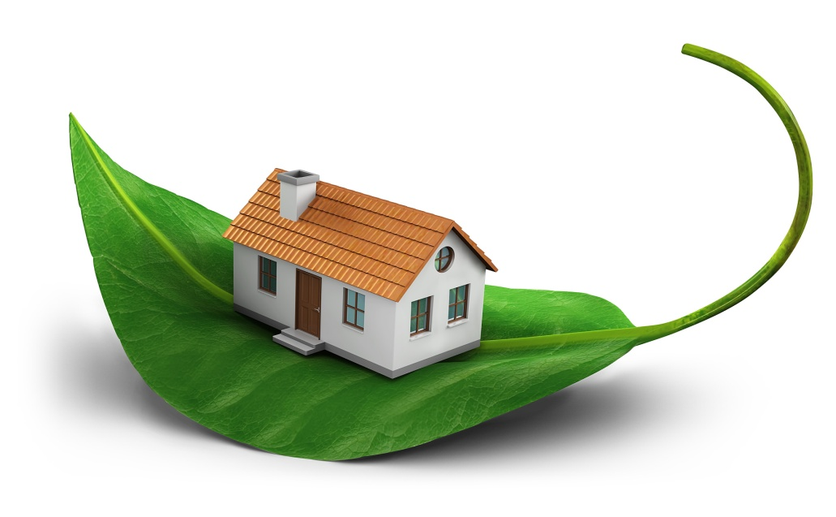
Задания
1)Выписать 5 слов, в которых количество звуков и букв не совпадает.
2)Выполнить синтаксический разбор последнего предложения
3)Выполнить морфологический разбор слова «человека».
4)Разобрать слова по составу: «безопасности», «будущих», «экологический».

Slide 16
Текст№7
. Причин сложной экологической ситуации на Кубани много. Первая группа причин связана с отрицательными эффектами сельскохозяйственной деятельности. Идёт загрязнение почвы при неумеренном внесении удобрений и ядохимикатов. Зарегистрировано около 600 наименований пестицидных удобрений. Вторая группа причин связана с автотранспортом. По загрязнению атмосферы Краснодар входит в 45 самых грязных городов России .Каждая шестая машина идёт с превышением токсичности.
Третья – вырубка лесов, уничтожение естественной растительности, браконьерство в заповедных зонах. И одна из самых важных – это несовпадение практической целенаправленности и нравственности. На первое место ставится выгода любой ценой. К чему это приводит – видно из названных причин сложной экологической ситуации.

Slide 17
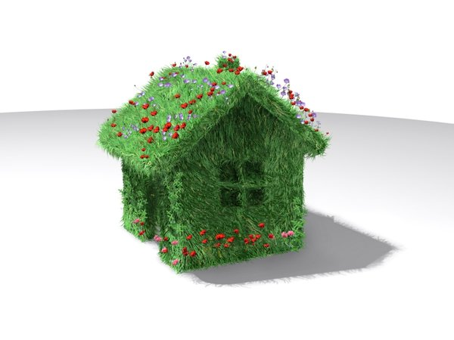
Задания
1) Сделайте синтаксический разбор предложений, объясните постановку запятых
2) Графически объяснить написание безударной гласной в корнях глаголов
3) Сделайте морфологический разбор выделенных прилагательных.
4) Выпишите из текста собственные имена существительные. Как они пишутся?
5) Выполнить фонетический разбор выделенных слов

Slide 18

Текст№8
Человек сегодня – никакой не властелин и не царь природы. Он её скромная частица. И должен бережно относиться к ней, быть ответственным за её сохранность. Между тем раны, наносимые природе, вызывают гибель её животного и растительного мира.
В Краснодарском крае более 50 видов растений и животных занесены в Красную книгу России. Время уже не терпит. В Краснодаре намечена большая работа по улучшению экологической обстановки. Это и строительство новых мощностей очистительных сооружений на 125 тысяч кубометров сточных вод в сутки, и вынос за черту города предприятий, отравляющих атмосферу, и разгрузка центра города от автотранспорта.
Планируется построить завод по переработке мусора мощностью 160 тысяч тонн. Можно надеяться, что эти меры улучшат экологическую обстановку в Краснодаре.

Slide 19
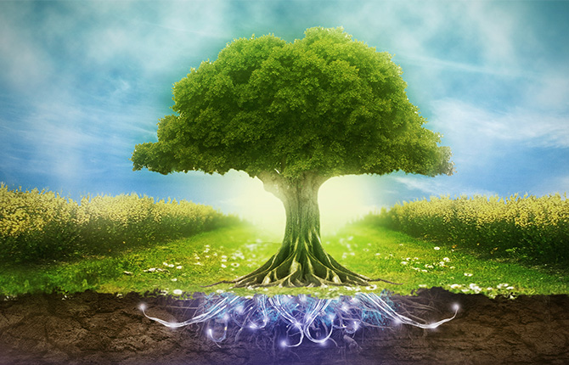
Задания
1)Озаглавьте текст
2)Объясните постановку знаков препинания
3) Найдите в тексте имена прилагательные. Напишите их в два столбика: в первом – качественные, во втором – относительные. Каких имен прилагательных здесь нет? Приведите свои примеры.
4) Выполните морфологический разбор выделенных имен существительных.

Slide 20
Текст№9
Любовь к природе не может быть созерцательной. Она неразрывно связана с бережным отношением к ней, с личной ответственностью за сохранность. Любовь к природе - это любовь к своей Родине. Беречь и умножать богатства нашей земли – долг каждого.
А сейчас стремительно тает зелёный покров земли. На каждого жителя приходилось около гектара леса, а к 2000 году эта цифра уменьшилась вдвое. Кубанские леса вырубаются, что приводит к ухудшению воздушной среды. Она и так загрязнена из-за автотранспорта. Краснодар занимает устойчивое третье место в России по загрязнённости воздуха. И только от нас с вами зависит, будут ли дышать прохладой дети, будет ли плескаться рыба в чистой воде и будет ли над нами синева неба.

Slide 21
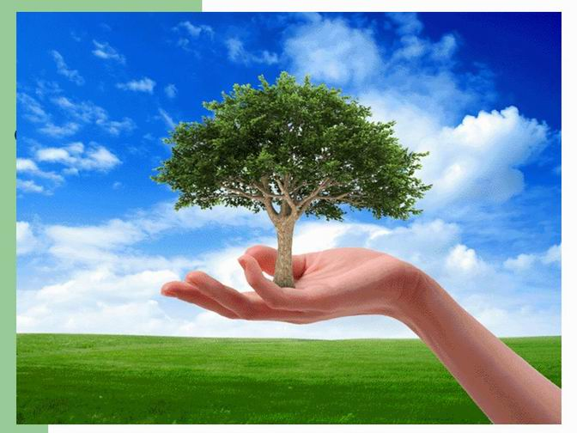
Задания
1) Выпишите из выделенного предложения текста словосочетание, укажите главное и зависимое слово.
2)Объясните постановку знаков препинания
3) Определите тему текста
4)Определите основную мысль текста
5)Назовите стиль текста

Slide 22
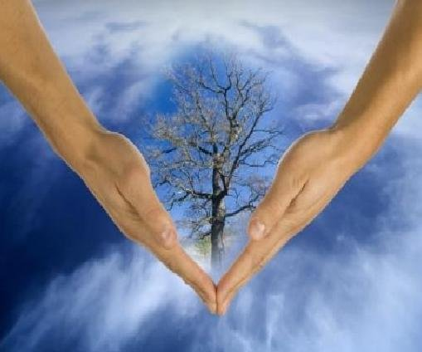
Заключение
Дидактические задания, используемые на занятиях, привлекают детей к решению тех или иных экологических проблем, выполнению определенных обязанностей по отношению к природе. Дети не только познают мир, но и раскрывают свои творческие способности.

Slide 23
Источники
1 Константинов В.М., Челидзе Ю.Б. Экологические основы природопользования: Учеб. Пособие для студ. учреждений СПО. - М. «Академия» 2007.
2 Левин В.Ф, В.А.Смирнов. «Природа и экология Сергиево – Посадского района». Издательство «Весь Сергиев - Посад». Сергиев – Посад 2003г. 208 стр.
3 Константинов В.М. Охрана природы. Учебное пособие для студентов высших учебных заведений. – М. Академия, 2007
4 Маврищев В.В. Основы экологии. - Минск: Высшая школа, 2006
5 Барабанов В., Горшков А. «Новая технология очистки воды». Журнал «Наука и жизнь» № 4 2009 год.
6 СанПиН 2.1.4.1074-01 "Питьевая вода. Гигиенические требования к качеству воды централизованных систем питьевого водоснабжения. Контроль качества". «Вода питьевая. Государственные стандарты. Методы анализа». М: ИПК «Издательство стандартов» , 1996.
7 http://aqua-grad.ru/prod/article/bur-serg-pos/
8 http://www.sergiev-reg.ru/news/rodniki-sergievo-posadskogo-raiona-privedut-v-poryadok

